Slide 1

ORCHESTRATION
Automatisation et gestion des infrastructures complexes
Septembre 2025

Slide 2

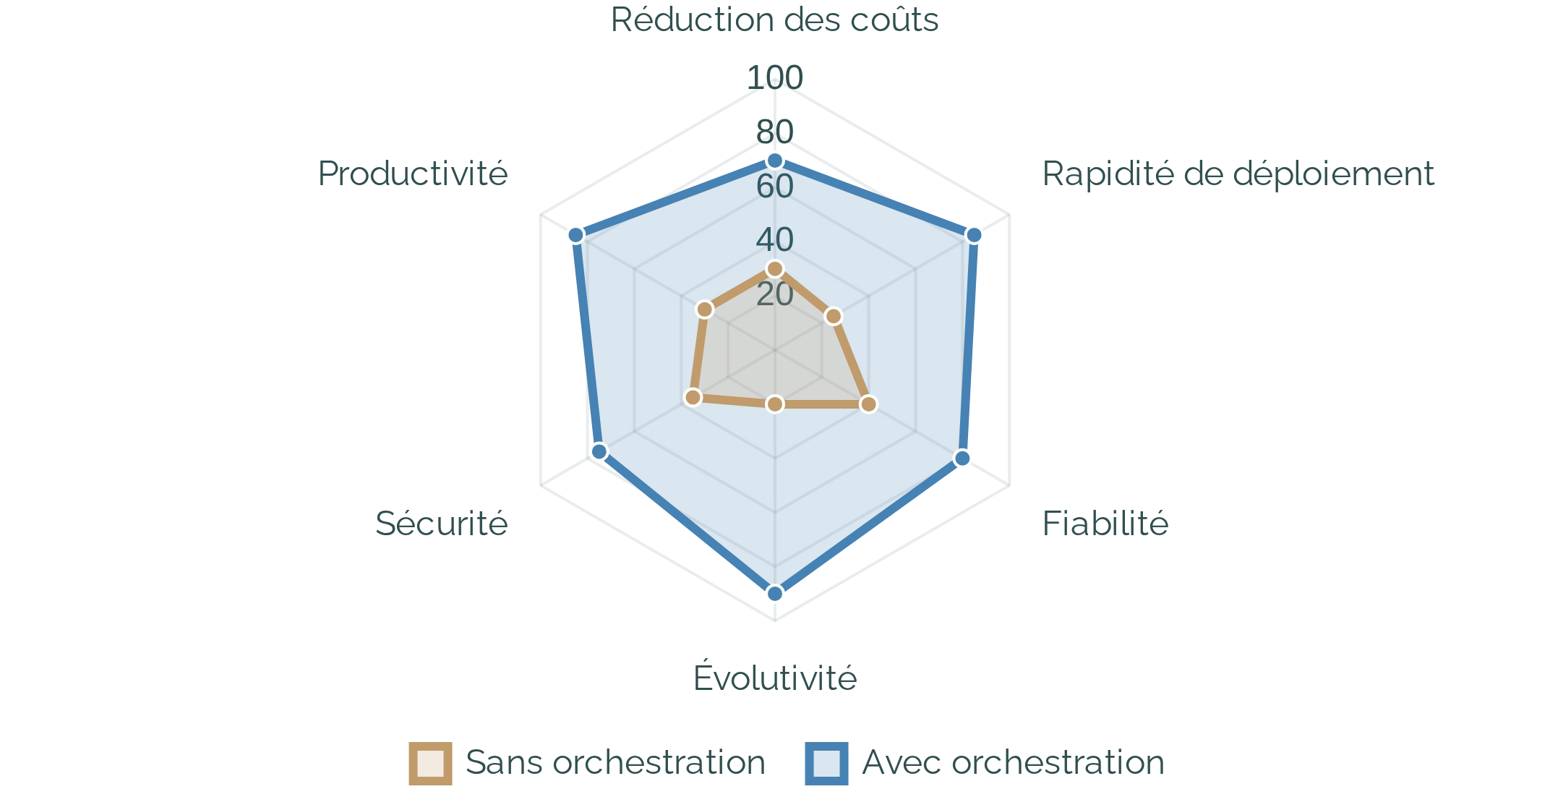




OBJECTIFS DES OUTILS D'ORCHESTRATION
Les outils d'orchestration visent à automatiser le déploiement, la gestion et la mise à l'échelle des applications et infrastructures complexes dans des environnements distribués.
Bénéfices de l'orchestration
Automatisation
Éliminer les tâches manuelles répétitives et réduire les erreurs humaines en automatisant le déploiement et la configuration des ressources.
Scalabilité
Permettre l'adaptation dynamique des ressources en fonction de la charge, avec des mécanismes d'auto-scaling pour optimiser les performances et les coûts.
Résilience
Assurer la haute disponibilité des services en gérant automatiquement les défaillances et en répartissant la charge entre les ressources disponibles.
"L'orchestration est à l'infrastructure ce que l'automatisation est au code. Elle transforme des opérations complexes et manuelles en processus reproductibles, fiables et évolutifs."
Reproductibilité
— Kelsey Hightower, Ingénieur chez Google
Garantir des environnements cohérents et reproductibles grâce à une approche déclarative et à la gestion de configuration comme code.

Slide 3

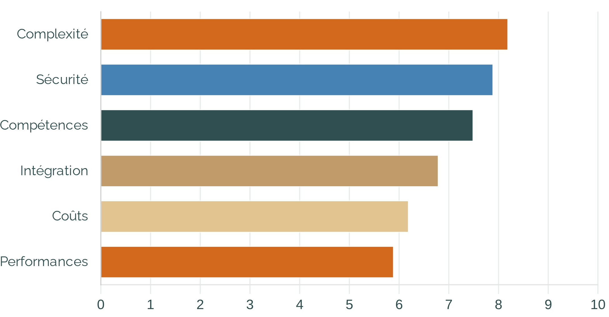




DÉFIS DE L'ORCHESTRATION MODERNE
L'orchestration moderne fait face à des défis complexes liés à l'évolution rapide des technologies et à la diversification des environnements d'exécution.
Principaux défis de l'orchestration selon les entreprises
Hétérogénéité des environnements
Gérer des infrastructures hybrides combinant cloud public, cloud privé et environnements on-premise avec des technologies diverses.
Sécurité et conformité
Maintenir des standards de sécurité élevés et assurer la conformité réglementaire dans des environnements distribués et dynamiques.
Performance et latence
Optimiser les performances des applications distribuées tout en minimisant la latence entre les différents composants.
Complexité croissante
Maîtriser la complexité des architectures microservices et des dépendances entre composants distribués.

Slide 4

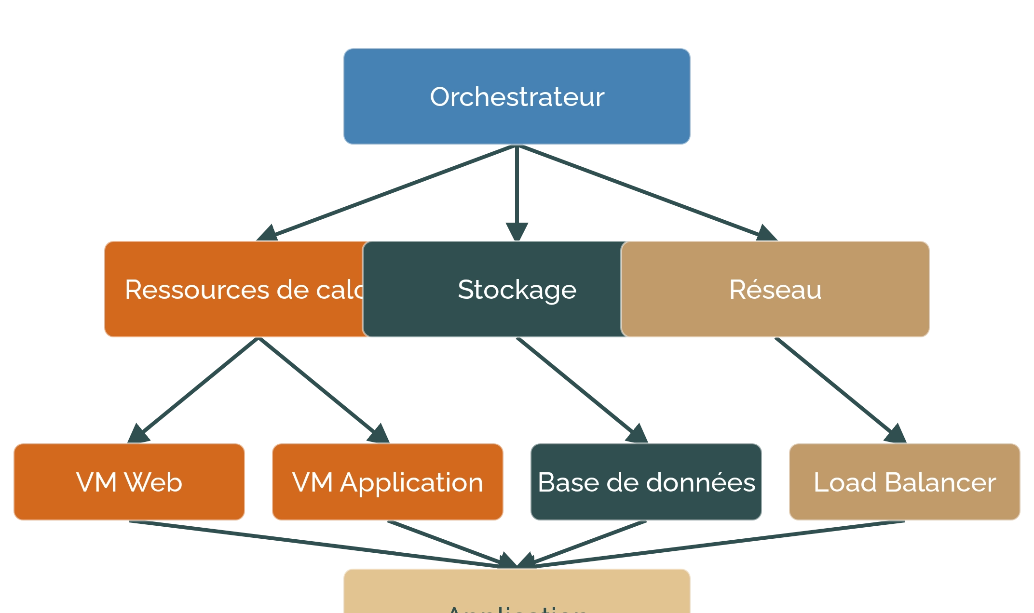
PROVISIONING D'ARCHITECTURES COMPLEXES
Le provisioning d'architectures complexes consiste à déployer et configurer automatiquement l'ensemble des ressources nécessaires pour exécuter des applications distribuées à grande échelle.
Architecture de provisioning multi-niveaux
1
Définition de l'infrastructure
Modélisation déclarative de l'infrastructure complète, incluant les ressources de calcul, stockage, réseau et services associés.
2
Déploiement coordonné
Orchestration du déploiement des ressources en respectant les dépendances et l'ordre d'initialisation requis.
3
Configuration et intégration
Application des configurations spécifiques et établissement des connexions entre les différents composants de l'architecture.
4
Validation et tests
Vérification automatique du bon fonctionnement de l'infrastructure déployée et exécution de tests d'intégration.

Slide 5



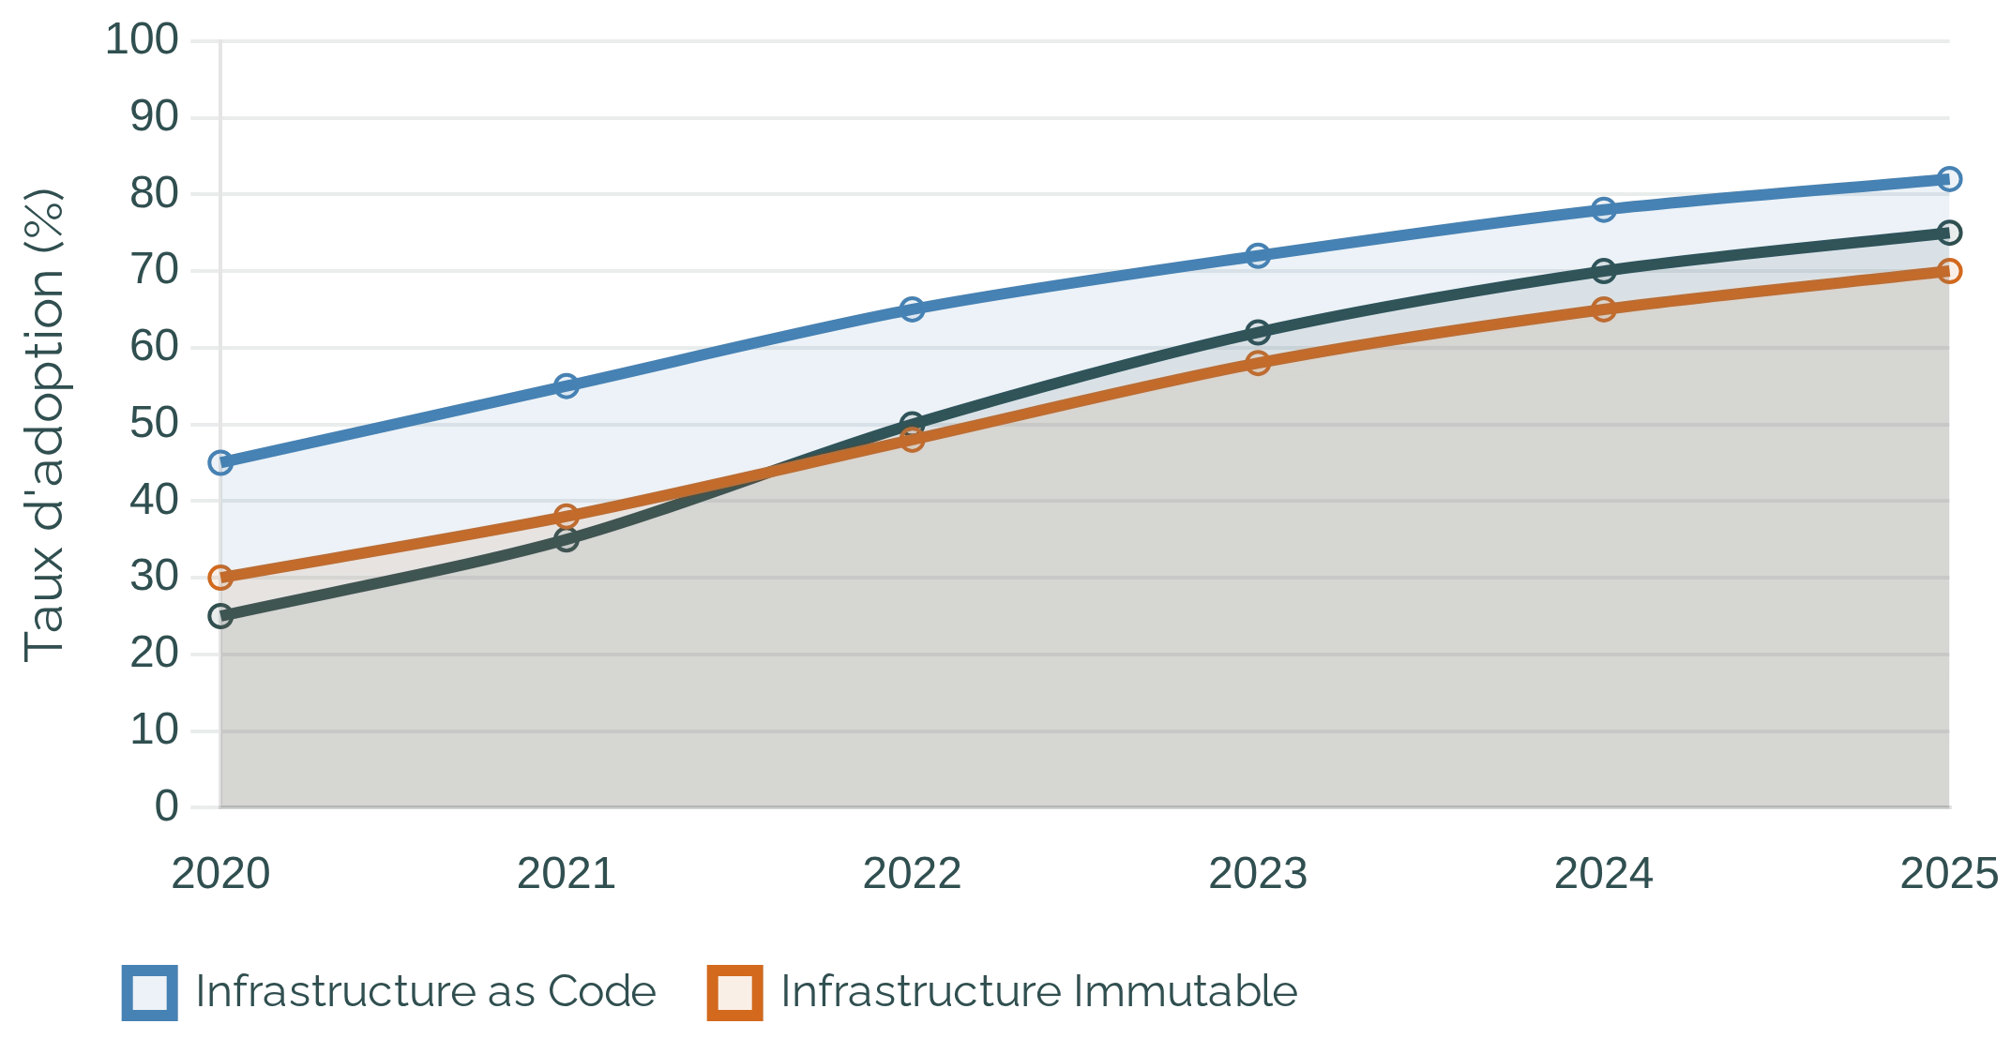

STRATÉGIES DE PROVISIONING
Différentes approches de provisioning permettent de répondre aux besoins spécifiques des organisations en matière de déploiement et de gestion d'infrastructures.
Orchestration Déclarative
Description de l'état souhaité du système, laissant l'orchestrateur déterminer comment atteindre cet état.
Infrastructure as Code (IaC)
Avantages
Inconvénients
Définition de l'infrastructure sous forme de code source versionné, permettant des déploiements reproductibles et automatisés.
Abstraction
Moins de contrôle
Idempotence
Débogage complexe
Avantages
Inconvénients
Gestion d'état
Reproductibilité
Courbe d'apprentissage
Versionning
Maintenance du code
Adoption des stratégies de provisioning
Automatisation
Infrastructure Immutable
Remplacement complet des instances plutôt que leur modification, garantissant cohérence et fiabilité des environnements.
Avantages
Inconvénients
Fiabilité
Temps de déploiement
Cohérence
Consommation ressources
Rollback simplifié

Slide 6

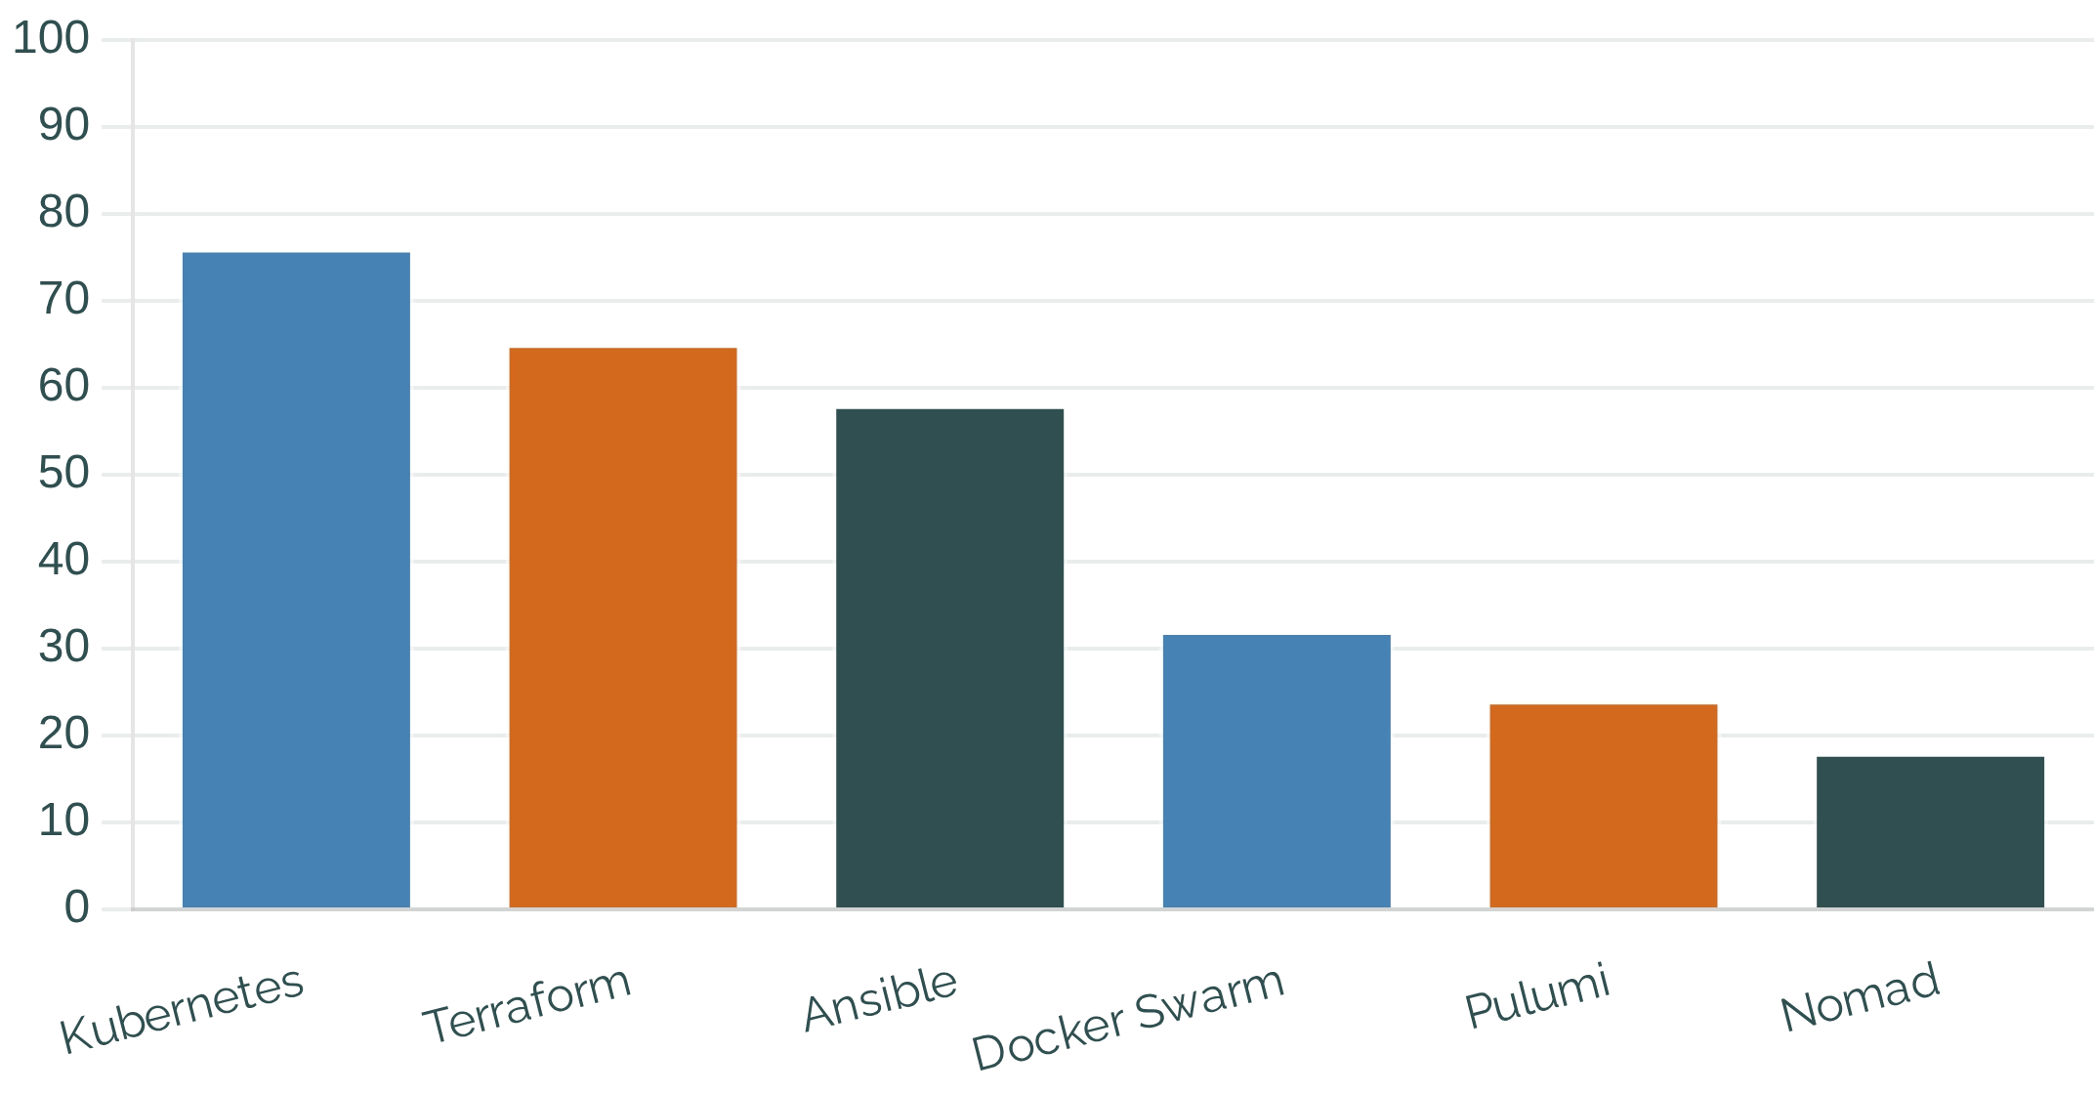



OUTILS DU MARCHÉ
Le marché des outils d'orchestration est riche et diversifié, avec des solutions adaptées à différents besoins et contextes d'utilisation.
Adoption des outils d'orchestration
Orchestration de conteneurs
K
Kubernetes
DS
Docker Swarm
N
Nomad
OC
OpenShift
Infrastructure as Code
TF
Terraform
CF
CloudFormation
P
Pulumi
ARM
Azure ARM
Tendances actuelles :
Les solutions cloud-native comme
Configuration Management
Kubernetes dominent le marché, tandis que Terraform
A
Ansible
C
Chef
s'impose comme standard pour l'IaC multi-cloud. Les
outils de configuration comme Ansible restent populaires
P
Puppet
SB
SaltStack
pour leur simplicité et leur approche sans agent.

Slide 7

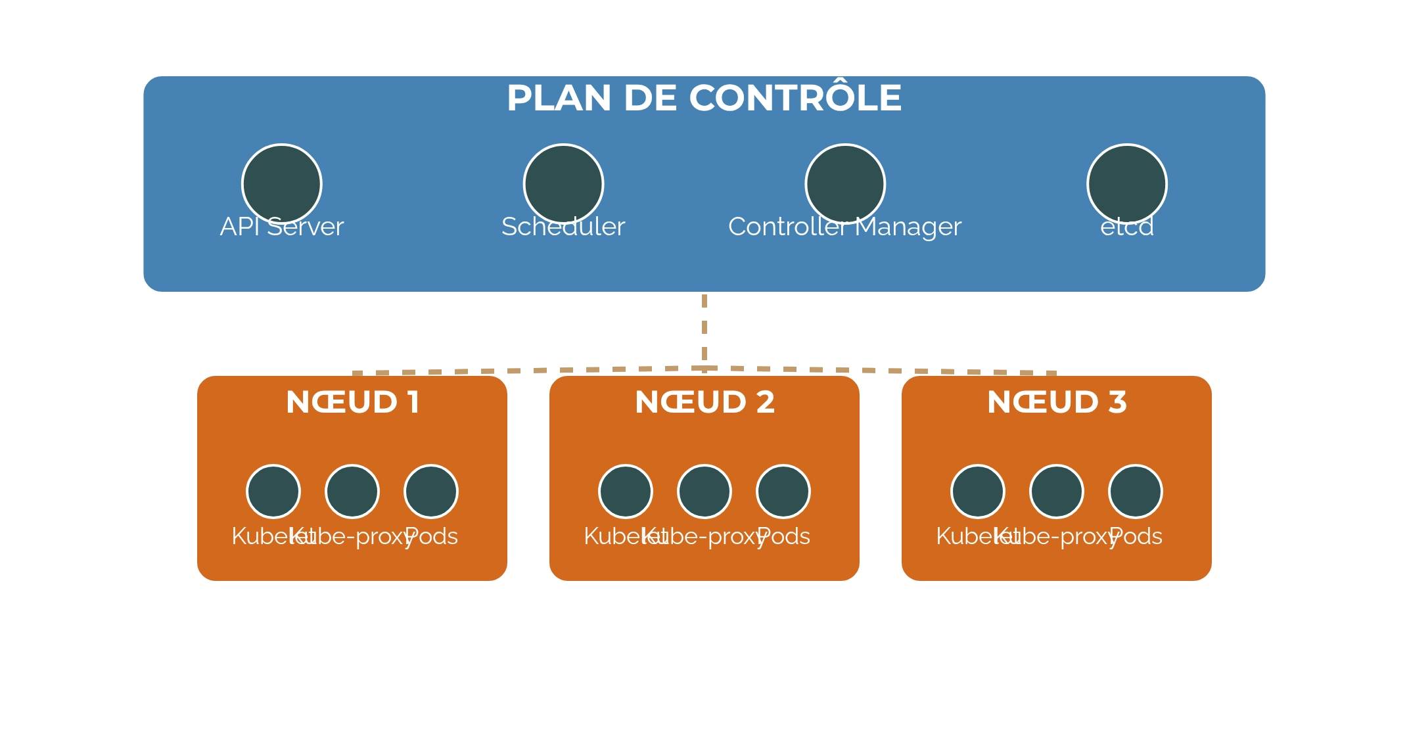




KUBERNETES
Kubernetes est une plateforme open-source d'orchestration de conteneurs qui automatise le déploiement, la mise à l'échelle et la gestion des applications conteneurisées.
Architecture de Kubernetes
K8s
Auto-scaling
Ajuste automatiquement le nombre de conteneurs en fonction de la charge CPU ou de métriques personnalisées.
Auto-réparation
Redémarre les conteneurs défaillants, remplace et replanifie les conteneurs lorsque les nœuds meurent.
Équilibrage de charge
Distribue le trafic réseau pour assurer le déploiement stable des applications.
Kubernetes en chiffres
78%
+110K
+3.5K
Gestion de configuration
Adoption en production
Stars GitHub
Contributeurs
Déploie et met à jour les secrets et la configuration des applications sans reconstruire l'image.

Slide 8


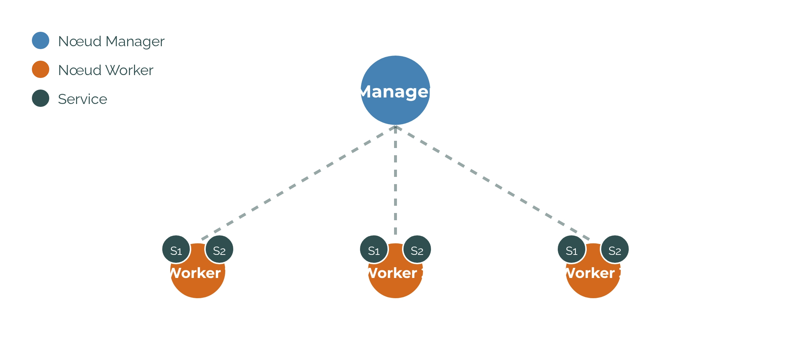




DOCKER SWARM
Docker Swarm est une solution d'orchestration de conteneurs native de Docker, offrant une approche simple pour déployer et gérer des applications conteneurisées.
Architecture Docker Swarm
Architecture simple
Modèle de cluster intégré à Docker avec des nœuds managers et workers, offrant une courbe d'apprentissage réduite.
Équilibrage de charge intégré
Répartition automatique du trafic entre les conteneurs avec un équilibreur de charge interne.
Sécurité renforcée
Chiffrement TLS automatique pour les communications entre nœuds et gestion des secrets.
Docker Swarm vs Kubernetes
Caractéristique
Docker Swarm
Kubernetes
Complexité
Faible
Élevée
Initialisation d'un cluster Swarm
Scalabilité
Moyenne
Très élevée
# Sur le nœud manager
$ docker swarm init --advertise-addr 192.168.1.10
# Déploiement d'un service
$ docker service create --name webapp --replicas 3 -p 80:80 nginx
Fonctionnalités
Basiques
Avancées

Slide 9

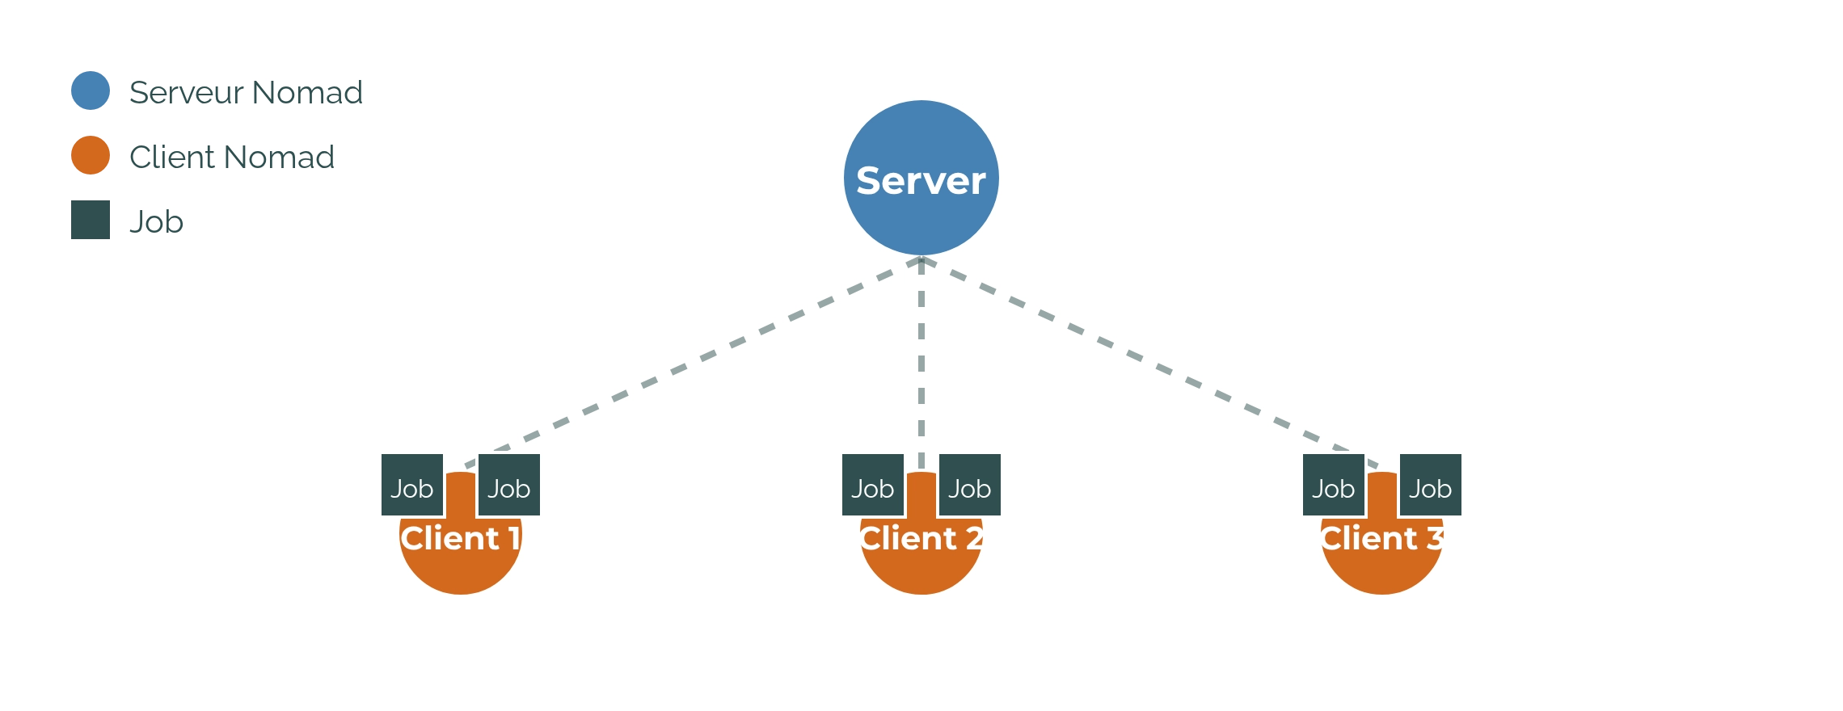





NOMAD
N
Nomad est un orchestrateur de charges de travail développé par HashiCorp, conçu pour être simple, flexible et capable de gérer aussi bien des conteneurs que des applications traditionnelles.
Architecture de Nomad
Polyvalence
Légèreté
Supporte les conteneurs Docker et les applications virtualisées, Windows, Linux et Java.
Architecture simple et binaire unique de moins de 50 Mo.
Intégration HashiCorp
Multi-région
S'intègre avec Consul et Vault pour la découverte de services et la gestion des secrets.
Supporte nativement les déploiements multi-région et multi-cloud.
Exemple de job Nomad
job "api-server" {
datacenters = ["dc1"]
group "api" {
count = 3
task "server" {
driver = "docker"
config {
image = "api-server:latest"
port_map {
http = 8080
}
}
}
}
}

Slide 10
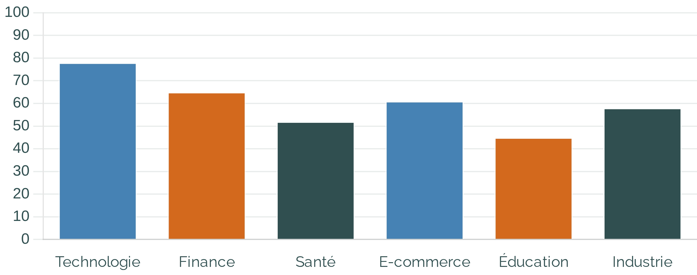




TF
TERRAFORM - INTRODUCTION
Terraform est un outil open-source d'Infrastructure as Code (IaC) développé par HashiCorp qui permet de définir, provisionner et gérer l'infrastructure cloud de manière déclarative.
Adoption de Terraform par secteur
Multi-cloud
Supporte plus de 100 fournisseurs cloud (AWS, Azure, GCP, etc.) avec une syntaxe unifiée.
Gestion d'état
Maintient un état de l'infrastructure déployée pour suivre les ressources et leurs dépendances.
Modularité
Exemple de code Terraform
Permet de créer des modules réutilisables pour encapsuler des configurations complexes.
# Configuration du provider AWS
provider "aws" {
region = "eu-west-3"
}
# Création d'une instance EC2
resource "aws_instance" "web_server" {
ami = "ami-0c55b159cbfafe1f0"
instance_type = "t2.micro"
tags = {
Name = "WebServer"
Environment = "Production"
}
}
# Création d'un bucket S3
resource "aws_s3_bucket" "data_bucket" {
bucket = "my-app-data-bucket"
acl = "private"
}
Plan d'exécution
Génère un plan détaillant les modifications à apporter avant leur application.

Slide 11

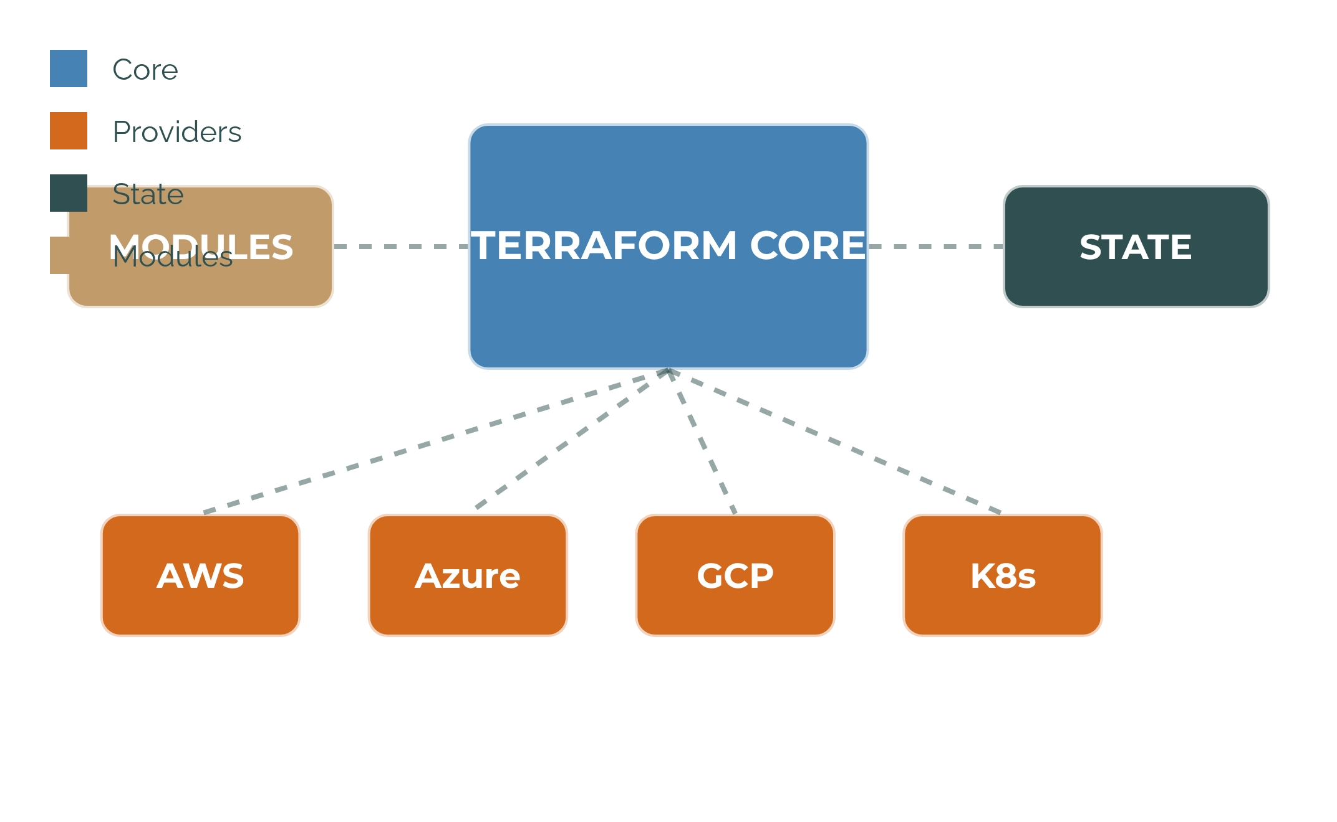





TF
TERRAFORM - ARCHITECTURE
Terraform est un outil d'Infrastructure as Code qui permet de créer, modifier et versionner l'infrastructure de manière sécurisée et efficace. Son architecture modulaire facilite l'extension et l'adaptation à différents fournisseurs cloud.
Architecture de Terraform
Core
Moteur principal qui analyse la configuration, crée le graphe de ressources et exécute les plans d'infrastructure.
Providers
Plugins qui permettent à Terraform d'interagir avec différentes plateformes et services (AWS, Azure, GCP, Kubernetes, etc.).
State
Stockage de l'état actuel de l'infrastructure, permettant à Terraform de suivre les ressources et de planifier les modifications.
Workflow Terraform
Modules
1
2
3
4
Collections réutilisables de configurations Terraform qui encapsulent des groupes de ressources pour des cas d'utilisation spécifiques.
Write
Plan
Apply
Destroy

Slide 12
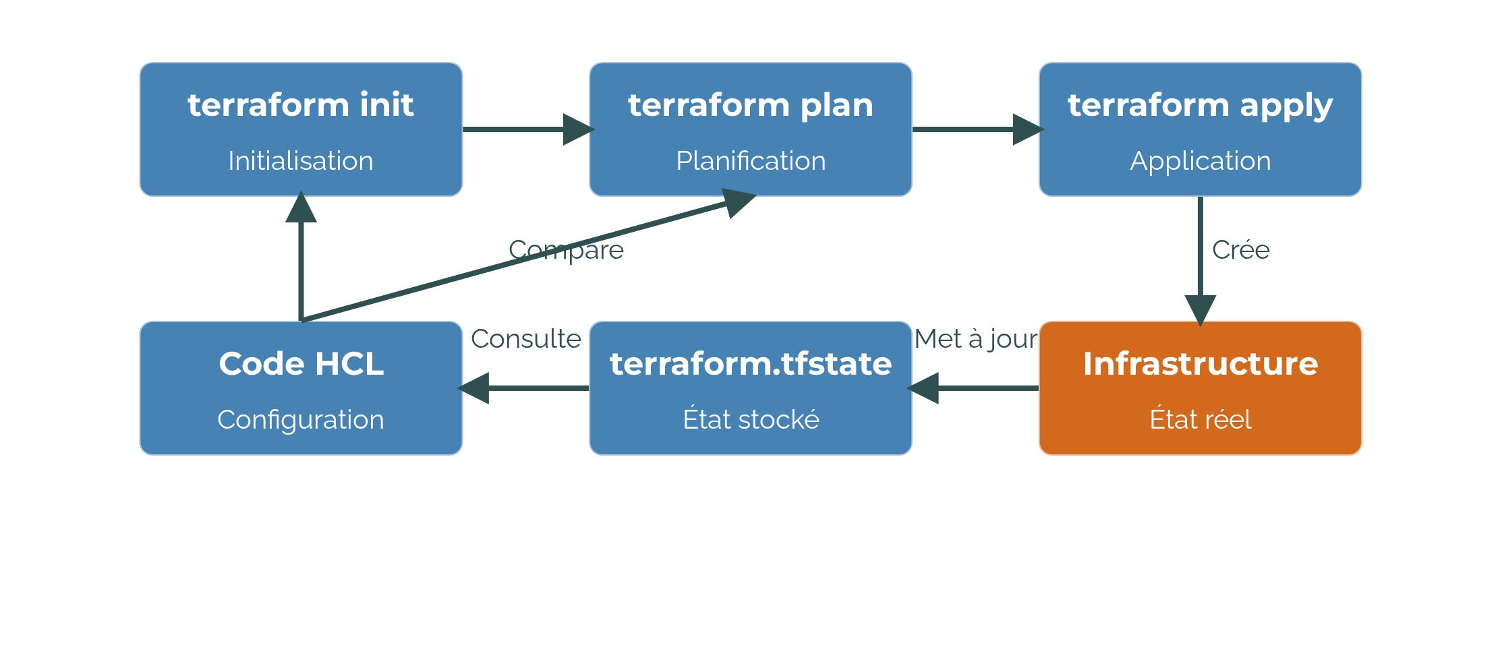




TERRAFORM - CONCEPTS CLÉS
Terraform repose sur plusieurs concepts fondamentaux qui permettent de décrire, provisionner et gérer l'infrastructure comme du code.
Workflow Terraform
TF
Ressources
Éléments d'infrastructure que Terraform gère (VM, réseau, base de données). Chaque ressource a un type, un nom et des attributs spécifiques.
Providers
Plugins qui permettent à Terraform d'interagir avec différentes plateformes cloud (AWS, Azure, GCP) ou services (Kubernetes, GitHub).
État (State)
Fichier qui stocke l'état actuel de l'infrastructure gérée, permettant à Terraform de suivre les ressources et de planifier les modifications.
Exemple de configuration Terraform
# Configuration du provider
provider "aws" {
region = "eu-west-3"
}
# Définition d'une ressource
resource "aws_instance" "web_server" {
ami = "ami-0c55b159cbfafe1f0"
instance_type = "t2.micro"
tags = {
Name = "WebServer"
Environment = "Production"
}
}
# Utilisation d'un module
module "vpc" {
source = "terraform-aws-modules/vpc/aws"
name = "my-vpc"
cidr = "10.0.0.0/16"
azs = ["eu-west-3a", "eu-west-3b"]
private_subnets = ["10.0.1.0/24", "10.0.2.0/24"]
public_subnets = ["10.0.101.0/24", "10.0.102.0/24"]
}
Modules
Collections réutilisables de ressources qui encapsulent des configurations complexes et favorisent la modularité du code.

Slide 13

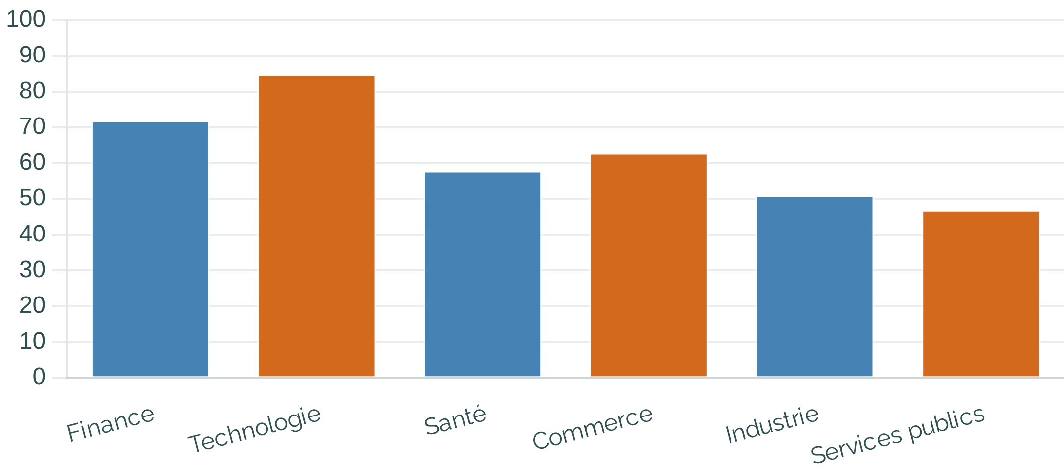



TF
MULTI-CLOUD AVEC TERRAFORM
Terraform permet de gérer des infrastructures multi-cloud en utilisant une syntaxe unifiée et des providers spécifiques pour chaque fournisseur cloud, facilitant ainsi le déploiement et la gestion d'architectures hybrides.
Adoption du multi-cloud par secteur
Résilience accrue
Répartir les charges de travail sur plusieurs clouds réduit les risques liés aux pannes d'un fournisseur spécifique.
Optimisation des coûts
Exploiter les tarifs avantageux de chaque fournisseur pour différents types de services (calcul, stockage, réseau).
Éviter le verrouillage
Réduire la dépendance à un seul fournisseur cloud et faciliter la migration entre différentes plateformes.

Slide 14

TF
MULTI-CLOUD AVEC TERRAFORM
Exemple de configuration multi-provider
# Configuration des providers
provider "aws" {
region = "eu-west-1"
}
provider "azurerm" {
features {}
}
provider "google" {
project = "my-gcp-project"
region = "europe-west1"
}
# Ressource AWS
resource "aws_instance" "web_server" {
ami = "ami-0c55b159cbfafe1f0"
instance_type = "t2.micro"
}
# Ressource Azure
resource "azurerm_virtual_machine" "app_server" {
name = "app-vm"
location = "West Europe"
resource_group_name = azurerm_resource_group.main.name
vm_size = "Standard_DS1_v2"
# ...
}
# Ressource GCP
resource "google_compute_instance" "db_server" {
name = "db-instance"
machine_type = "e2-medium"
zone = "europe-west1-b"
# ...
}
Structure de projet multi-cloud
project/
├── main.tf # Configuration principale
├── variables.tf # Variables partagées
├── outputs.tf # Sorties consolidées
├── providers.tf # Configuration des providers
├── modules/
│ ├── aws/ # Module spécifique à AWS
│ ├── azure/ # Module spécifique à Azure
│ └── gcp/ # Module spécifique à GCP
└── environments/
├── dev/ # Configuration environnement dev
└── prod/ # Configuration environnement prod

Slide 15

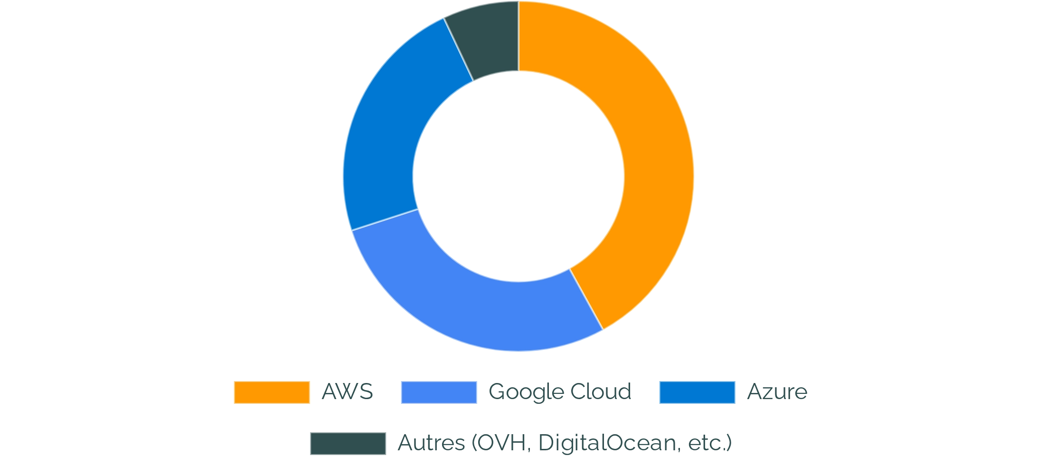



TF
EXEMPLE DE CODE TERRAFORM MULTI-CLOUD
Terraform permet de gérer des ressources sur plusieurs fournisseurs cloud simultanément, offrant une véritable approche multi-cloud avec un code unifié et cohérent.
Répartition des ressources multi-cloud
Configuration multi-provider
# Configuration des providers
provider "aws" {
region = "eu-west-3"
alias = "paris"
}
provider "google" {
project = "my-gcp-project"
region = "europe-west1"
zone = "europe-west1-b"
}
provider "azurerm" {
features {}
}
# Ressource AWS - Instance EC2
resource "aws_instance" "web_server" {
provider = aws.paris
ami = "ami-0c55b159cbfafe1f0"
instance_type = "t2.micro"
tags = {
Name = "WebServer"
Environment = "Production"
}
}
# Ressource GCP - Instance Compute Engine
resource "google_compute_instance" "app_server" {
name = "app-server"
machine_type = "e2-medium"
boot_disk {
initialize_params {
image = "debian-cloud/debian-10"
}
}
network_interface {
network = "default"
access_config {}
}
}
# Ressource Azure - Machine Virtuelle
resource "azurerm_linux_virtual_machine" "db_server" {
name = "db-server"
resource_group_name = azurerm_resource_group.main.name
location = azurerm_resource_group.main.location
size = "Standard_B1s"
admin_username = "adminuser"
network_interface_ids = [
azurerm_network_interface.main.id,
]
admin_ssh_key {
username = "adminuser"
public_key = file("~/.ssh/id_rsa.pub")
}
os_disk {
caching = "ReadWrite"
storage_account_type = "Standard_LRS"
}
source_image_reference {
publisher = "Canonical"
offer = "UbuntuServer"
sku = "18.04-LTS"
version = "latest"
}
}
Résilience accrue
La distribution des ressources sur plusieurs clouds permet d'éviter les points uniques de défaillance et d'améliorer la disponibilité globale.
Optimisation des coûts
Possibilité de tirer parti des forces et des tarifs de chaque fournisseur pour optimiser les coûts selon les besoins spécifiques.
Éviter l'enfermement propriétaire
Réduction de la dépendance à un seul fournisseur cloud, offrant plus de flexibilité et de pouvoir de négociation.

